Slide 1
Informatik Q3 Abels

Slide 2
Automaten und
Grammatiken

Slide 3
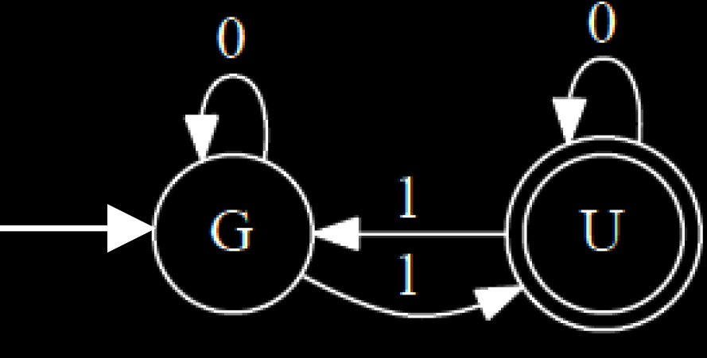
Übung 1
Konstruiere eine Grammatik, die die Gleichen Worte akzeptiert wie der folgenden Automat:

Slide 4
Übung 1
Beispiel: “Binärzahlen mit ungerader Parität”
$$N=\left\{G, U\right\}$$
$$Σ=\left\{0,1\right\}$$
$$S=G$$
$$P:G→1U \left| 0G \right| 1$$
$U→1G \left| 0U \right| 0$

Slide 5
Automaten und Grammatiken
Zu jedem Akzeptor $A=(Z, Σ, z_{0}, Z_{E}, δ)$ kann man eine reguläre Grammatik $G=(N, Σ, S, P)$ konstruieren und umgekehrt, sodass die Grammatik und der Automat die lgeiche Sprache beschreiben.
Jedes Nichtterminal ist ein Zustand
Die Alphabete sind identisch
Jede Produktion stellt einen Zustandübergang dar
Die Produktionen $Z→ε$ markieren Endzustände
$$N=\left\{G, U\right\}$$
$$Σ=\left\{0,1\right\}$$
$$S=G$$
$$P:G→1U \left| 0G \right| 1$$
$U→1G \left| 0U \right| 0$

Slide 6
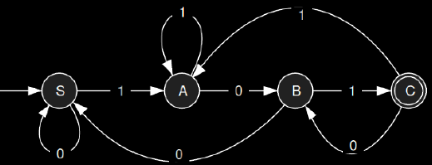
Übung 2
Erstelle ...
... eine Grammatik für folgenden Automaten:
... einen Akzeptor zu folgender Grammatik:
$G=\left(N, Σ, S, P\right)$ mit
$$N=\left\{Z, V\right\}$$
$$Σ=\left\{0, 1, 2, …, 9, +, −\right\}$$
$$S=Z$$
$$P=\left\{Z→0V \right| 1V \left| 2V \right| …\left| 9V, V→+Z \right| −Z | ε\}$$

Slide 7
Übung 2
$G=\left(N, Σ, S, P\right)$ mit
$$N=\left\{S, A, B, C\right\}$$
$$Σ=\left\{0, 1\right\}$$
$$S=S$$
$$P=\left\{S→0S\right|1A, A→0B\left|1A, B→0S\right|1C, C→0B|1A|ε\}$$
$G=\left(N, Σ, S, P\right)$ mit
$$N=\left\{Z, V\right\}$$
$$Σ=\left\{0, 1, 2, …, 9, +, −\right\}$$
$$S=Z$$
$$P=\left\{Z→0V \right| 1V \left| 2V \right| …\left| 9V, V→+Z \right| −Z | ε\}$$
Z
$$0,1, 2, …, 9$$
V
$$+,−$$

Slide 8
Automaten und Grammatiken

Slide 9
Konstruiere einen Akzeptor zu folgender Grammatik:
Welche Binärzahlen werden akzeptiert?
$G=\left(N, Σ, S, P\right)$ mit
$$N=\left\{s_{0}, A, B\right\}$$
$$Σ=\left\{0, 1\right\}$$
$$S=s_{0}$$
$$P=\left\{s_{0}→1s_{0} \right| 0A, A→1s_{0} \left| 0B, B→1s_{0} \right| 0B | 0\}$$

